Slide 1
Introduction
嵌入式程序设计
Programing Embedded Systems

Slide 2
课程相关问题
任课教师：李龙海、付少锋
课程交流QQ群：XDCS嵌入式程序设计
群号：246013889
课程考核：
  平时成绩：10%
  实验成绩：20%
  考试成绩：70%
教材：已在QQ群里发了电子版教材

Slide 3
What is an embedded system
An embedded system is a combination of computer hardware and software and perhaps additional parts, either mechanical or electronic designed to perform a dedicated function.。
Keywords：
  计算机系统：a Computer System
  专用：Dedicated Purpose，Not General Purpose
  嵌入：Embedded, Invisible, Unaware

Slide 4
Uniquenesses of embedded systems
面向特定应用：硬件软件在设计上量体裁衣、去除冗余；
软硬件设计上尤其追求可靠性、性能和成本；
软件代码尤其要求精简、高效、高质量、高可靠性
嵌入式系统中的软件一般都固化在存储器芯片中或单片机本身，而不是存储于磁盘中；
嵌入式系统本身一般不具备二次开发能力，用户通常不能在该平台上直接对程序功能进行修改；
智能手机、平板电脑的出现模糊了嵌入式系统与通用计算机的界限。

Slide 5
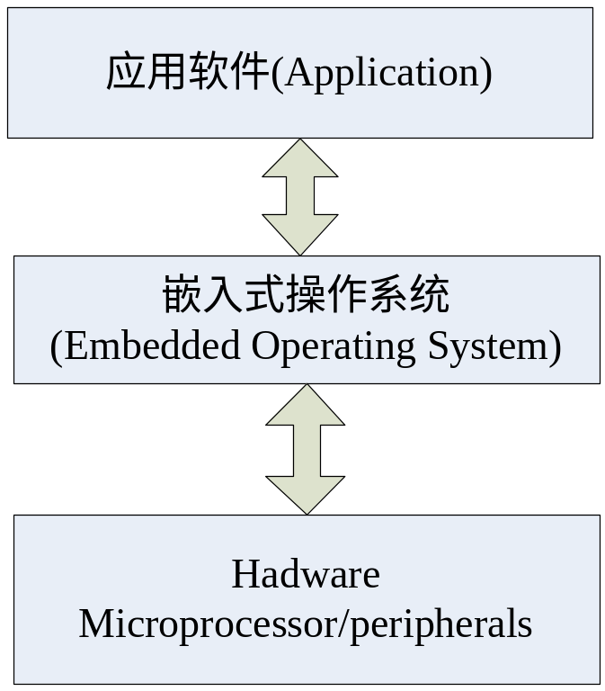
Typical Architechture
嵌入式系统作为一类特殊的计算机系统，一般包括以下3个方面：硬件设备、嵌入式操作系统和应用软件

Slide 6
Typical Architechture
嵌入式处理器：将通用处理器中许多由主板完成的任务集成到芯片内部，从而有利于嵌入式系统在设计时趋于小型化，同时还具有很高的效率和可靠性。ARM/PowerPC/MC68000/MIPS等
外围设备：存储设备、通信设备、显示设备、人工交互输入设备、执行设备等。
嵌入式操作系统：多任务、实时、内存管理、设备管理（常用驱动）、文件管理、网络协议栈、可移植、可裁剪、可固化
嵌入式应用软件：完成特定任务
Notes:
嵌入式操作系统不仅具有通用操作系统的一般功能：进程管理，存储管理，文件系统，设备管理，网络。在系统实时性、硬件依赖性、软件固化性以及应用专用性等方面，具有更加鲜明的特点 。
由于嵌入式系统自身的特点，嵌入式应用软件在准确性、实时性、安全性和稳定性等方面要求较高；尽可能地进行代码优化，以减少对系统资源的消耗，降低硬件成本。

Slide 7
嵌入式处理器简介
嵌入式系统的核心部件是各种类型的嵌入式处理器 按功能和内部结构等因素，嵌入式系统硬件平台可以分成：嵌入式RISC微处理器、嵌入式CISC微处理器
指 标 | RISC | CISC
指令集 | 一个周期执行一条指令，通过简单指令的组合实现复杂操作；指令长度固定 | 指令长度不固定，执行需要多个周期
流水线 | 流水线每周期前进一步 | 指令的执行需要调用微代码的一个微程序
寄存器 | 更多通用寄存器 | 用于特定目的的专用寄存器
Load/Store结构 | 独立的Load和Store指令完成数据在寄存器和外部存储器之间的传输 | 处理器能够直接处理存储器中的数据
Notes:
嵌入式系统的核心部件是各种类型的嵌入式处理器，据不完全统计，全世界嵌入式处理器的品种总量已经超过1 000种，流行的体系结构有30多个系列，数据总线宽度从8位到32位，处理速度从0.1到2 000MIPS（MIPS指每秒执行的百万条指令数）。按功能和内部结构等因素，嵌入式系统硬件平台可以分成下面几类。
1. 嵌入式RISC微处理器
RISC（Reduced Instruction Set Computer）是精简指令集计算机，RISC把着眼点放在如何使计算机的结构更加简单和如何使计算机的处理速度更加快速上。RISC选取了使用频率最高的简单指令，抛弃复杂指令，固定指令长度，减少指令格式和寻址方式，不用或少用微码控制。这些特点使得RISC非常适合嵌入式处理器。嵌入式微控制器将整个计算机系统或者一部分集成到一块芯片中。嵌入式微控制器一般以某一种微处理器内核为核心，比如以MIPS或ARM核为核心，在芯片内部集成ROM、RAM、内部总线、定时/计数器、看门狗、I/O端口、串行端口等各种必要的功能和外设。与嵌入式微处理器相比，嵌入式微控制器的最大特点是单片化，实现同样功能时系统的体积大大减小。嵌入式微控制器的品种和数量较多，比较有代表性的通用系列包括Atmel公司的AT91系列、三星公司的S3C系列、Marvell公司的PXA系列等。
2. 嵌入式CISC微处理器
嵌入式微处理器的基础是通用计算机中的CPU在不同应用中将微处理器装配在专门设计的电路板上，只保留和嵌入式应用有关的功能，这样可以大幅度减小系统体积和功耗。嵌入式微处理器目前主要有Intel公司的x86系列、Motorola公司的68k系列等。表1-2所示描述了RISC和CISC之间的主要区别。

Slide 8
ARM处理器简介
ARM（Advanced RISC Machines）有3种含义，它是一个公司的名称，是一类微处理器的通称，还是一种技术的名称。
ARM公司是微处理器行业的一家知名企业，其设计了大量高性能、廉价、低耗能的RISC芯片，并开发了相关技术和软件。ARM处理器具有高性能、低成本和低功耗的特点，适用于嵌入式控制、消费/教育类多媒体、DSP和移动式应用等领域。
ARM公司本身不生产芯片，靠转让设计许可，由合作伙伴公司来生产各具特色的芯片。ARM这种商业模式的强大之处在于其价格合理，它在全世界范围的合作伙伴超过100个，其中包括许多著名的半导体公司。ARM公司专注于设计，设计的芯片内核耗电少，成本低，功能强，特有16/32位双指令集。ARM已成为移动通信、手持计算和多媒体数字消费等嵌入式解决方案的RISC实际标准。
ARM处理器的产品系列非常广，包括ARM7、ARM9、ARM9E、ARM10E、ARM11和SecurCore、Cortex-A、 Cortex-M、Cortex-R 等。每个系列提供一套特定的性能来满足设计者对功耗、性能、体积的需求。SecurCore是单独一个产品系列，是专门为安全设备而设计的。
Notes:
ARM Cortex-A系列处理器适用于具有高计算要求、运行丰富操作系统以及提供交互媒体和图形体验的应用领域。
ARM Cortex-M 系列针对成本和功耗敏感的MCU和终端应用（如智能测量、人机接口设备、汽车和工业控制系统、大型家用电器、消费性产品和医疗器械）的混合信号设备进行过优化
ARM Cortex-R实时处理器为要求可靠性、高可用性、容错功能、可维护性和实时响应的嵌入式系统提供高性能计算解决方案。
“A”系列面向尖端的基于虚拟内存的操作系统和用户应用；“R”系列针对实时系统；“M”系列对微控制器。

Slide 9
ARM处理器简介
ARM系列处理器属性比较
项 目 | ARM7 | ARM9 | ARM10 | ARM11
流水线深度 | 3级 | 5级 | 6级 | 8级
典型频率（MHz） | 80 | 150 | 260 | 335
功耗（mw/ MHz） | 0.06 | 0.19（+Cache） | 0.5（+Cache） | 0.4（+Cache）
MIPS/ MHz | 0.97 | 1.1 | 1.3 | 1.2
架构 | 冯·诺伊曼 | 哈佛 | 哈佛 | 哈佛
乘法器 | 8×32 | 8×32 | 16×32 | 16×32

Slide 10
嵌入式微控制器
嵌入式微控制器将整个计算机系统或者一部分集成到一块芯片中。一般以某一种微处理器内核为核心，在芯片内部集成ROM、RAM、内部总线、定时/计数器、看门狗、I/O端口、串行端口等各种必要的功能和外设。最大特点：单片化，实现同样功能时系统的体积大大减小（与微处理器比）。
嵌入式微控制器的品种和数量较多，比较有代表性的通用系列包括Atmel公司的AT91系列、三星公司的S3C系列、Marvell公司的PXA系列等。

Slide 11

投票
最多可选1项
下面比较符合你对Linux操作系统熟悉程度的是
A
基本不用Linux操作系统
B
电脑有Linxu系统，但是很少用
C
能熟练使用Linux操作系统
D
有在Linux操作系统下进行程序设计的经验
E
能熟练使用Linux API经行程序设计
提交

Slide 12
Embedded OSes widely used
Linux：
  标准内核裁剪Linux
  uCLinux、RT-Linux、风河Linux等
uC/OS-II：开源、可抢先的硬实时内核（硬实时、软实时），编译后不超过10KB（单片机）
VxWorks：风河公司的实时嵌入式OS，不开源
Windows CE/ Windows Mobile/ Windows Phone
Android
iOS
Notes:
嵌入式Linux（Embedded Linux）是指对标准Linux经过小型化裁剪处理之后，能够固化在容量只有几KB或者几MB字节的存储器芯片或者单片机中，是适合于特定嵌入式应用场合的专用Linux操作系统。在目前已经开发成功的嵌入式系统中，大约有一半使用的是Linux。这与它自身的优良特性是分不开的。
嵌入式Linux同Linux一样，具有低成本、多种硬件平台支持、优异的性能和良好的网络支持等优点。另外，为了更好地适应嵌入式领域的开发，嵌入式Linux还在Linux基础上做了部分改进，如下所示。
• 改善的内核结构
Linux内核采用的是整体式结构（Monolithic），整个内核是一个单独的、非常大的程序，这样虽然能够使系统的各个部分直接沟通，提高系统响应速度，但与嵌入式系统存储容量小、资源有限的特点不相符合。因此，在嵌入式系统经常采用的是另一种称为微内核（Microkernel）的体系结构，即内核本身只提供一些最基本的操作系统功能，如任务调度、内存管理、中断处理等，而类似于设备驱动、文件系统和网络协议等附加功能则可以根据实际需要进行取舍。这样就大大减小了内核的体积，便于维护和移植。
• 提高的系统实时性
由于现有的Linux是一个通用的操作系统，虽然它也采用了许多技术来加快系统的运行和响应速度，但从本质上来说并不是一个嵌入式实时操作系统。因此，利用Linux作为底层操作系统，在其上进行实时化改造，从而构建出一个具有实时处理能力的嵌入式系统，如RT-Linux已经成功地应用于航天飞机的空间数据采集、科学仪器测控和电影特技图像处理等各种领域。
嵌入式Linux同Linux一样，也有众多的版本，其中不同的版本分别针对不同的需要在内核等方面加入了特定的机制。

Slide 13
Embedded OSes widely used
嵌入式Linux
版 本 | 简 单 介 绍
μCLinux | 开放源码的嵌入式Linux的典范之作。
RT-Linux | 由美国墨西哥理工学院开发的嵌入式Linux硬实时操作系统。
Embedix | 根据嵌入式应用系统的特点重新设计的Linux发行版本。
XLinux | 号称是世界上最小的嵌入式Linux系统。采用了“超字元集”专利技术，使Linux内核不仅能与标准字符集相容，还涵盖了12个国家和地区的字符集。
PoketLinux | PoketLinux由Agenda公司采用、作为其新产品“VR3 PDA”的嵌入式Linux操作系统。
红旗嵌入式Linux | 由北京中科院红旗软件公司推出的嵌入式Linux，它是国内做得较好的一款嵌入式操作系统。
Montavista linux | MontaVista Linux是MontaVista Software于1999 年开始推出的，专门面向嵌入式系统的商业级操作系统。
风河linux | 风河公司（著名的实时操作系统VxWorks的厂商）一直致力于嵌入式linux方面的研究和开发。

Slide 14
Embedded OSes widely used
μC/OS-II
  uC/OS-II是一种免费公开源代码、结构小巧、基于优先级的可抢先的硬实时内核。自从92年发布以来，在世界各地都获得了广泛的应用，它是一种专门为嵌入式设备设计的内核，目前已经被移植到40多种不同结构的CPU上，运行在从8位到64位的各种系统之上。
  μC/OS-II主要适合小型实时控制系统，具有执行效率高、占用空间小、实时性能优良和可扩展性强等特点。最小内核可编译至2KB，如果包含内核的全部功能，编译之后的μC/OS-II内核仅有6-10KB。
  μC/OS-II的源代码结构合理清晰易读，不仅成功应用在众多的商业项目中，而且被很多大学采纳，作为教学的范例，同时也是嵌入式工程师学习和提高的绝好材料。
  单片机上应用较多

Slide 15
Embedded OSes widely used
VxWorks
  VxWorks操作系统是美国WindRiver公司于1983年设计开发的一种嵌入式实时操作系统（RTOS），它是在当前市场占有率很高的嵌入式操作系统之一。
  VxWorks的实时性做得非常好，其系统本身的开销很小，进程调度、进程间通信、中断处理等系统公用程序精练而有效，使得它们造成的延迟很短。
  另外VxWorks提供的多任务机制，对任务的控制采用了优先级抢占（Linux 2.6内核也采用了优先级抢占的机制）和轮转调度机制，这充分保证了可靠的实时性，并使同样的硬件配置能满足更强的实时性要求。
  另外VxWorks具有高度的可靠性，从而保证了用户工作环境的稳定。同时，VxWorks还有完备强大的集成开发环境，这也大大方便了用户的使用。
  成本较高

Slide 16
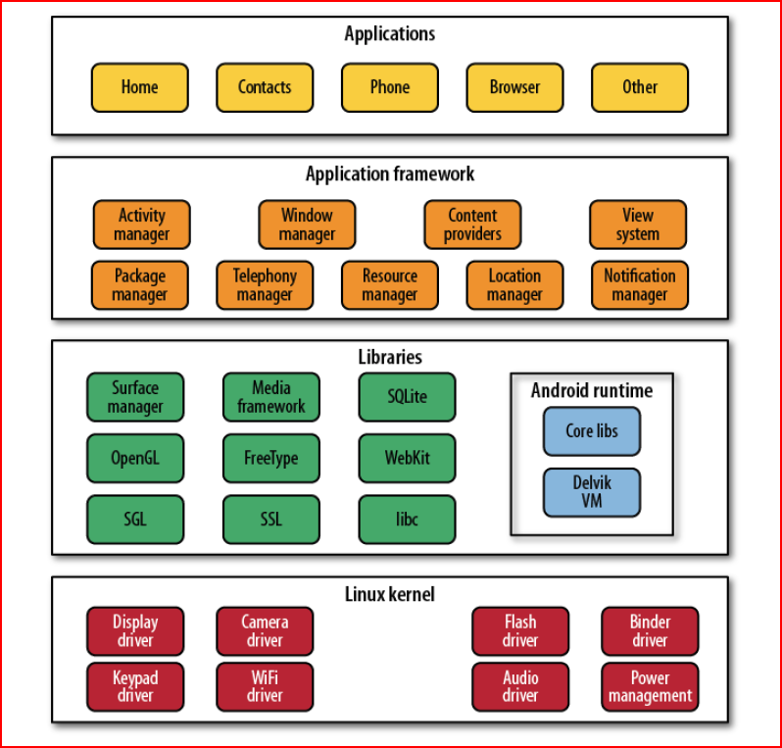
Notes:
运行时库（runtime library，又译为运行时库或运行期库）， 在计算机程序设计领域中，是指一种被编译器用来实现编程语言内置函数以提供该语言程序运行时(执行)支持的一种特殊的计算机程序库。这种库一般包括基本的输入输出或是内存管理等支持。
运行时库由编译器决定,以面向编程语言，提供其最基本的执行时需要。
SGL(Skia Graphics Library)一个向量图形引擎，能在低端设备比如手机、电视及其它手持设备之上，呈现高品质的2D图形
Surface Manager是用户空间中framework下libraries中负责显示相关的一个模块，当系统同时执行多个应用程序时，负责管理显示与存取操作间的互动，另外也负责将2D绘图与3D绘图进行显示上的合成。

Slide 17
投票
最多可选1项
你认为那个直播平台的效果好
A
学在西电（学习通）
B
雨课堂
C
腾讯课堂
D
腾讯会议
提交

Slide 18
What is unique about programing ES
软硬件协同设计
开发过程的特殊性：交叉编译
调试过程的特殊性：交叉调试
更关注可靠性、性能和成本
对程序员的要求更高：
  Hardware knowledge, Interfaces between Hardware and Software
  Efficient code, Minimal Resources
  Robust code
  Special Development Tools: Variable(变化大), not Powerful, tool chain
  Deep understanding of programing language
编程语言：C(80%)、汇编(10%)、C++(7%)、Java(2%)、其他(1%)
大小：KB级

Slide 19
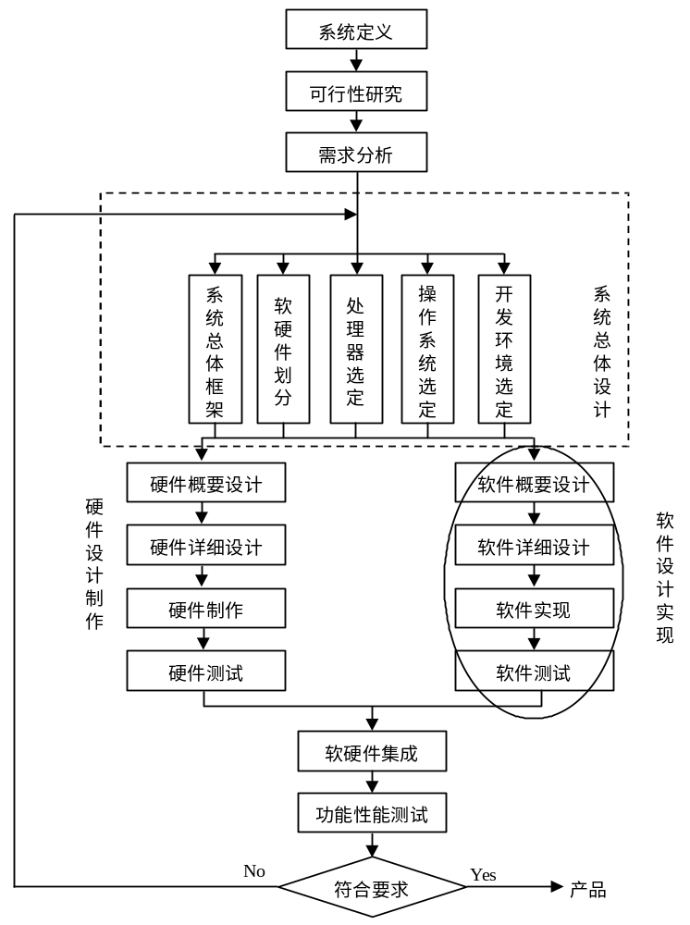
嵌入式系统开发过程

Slide 20
交叉编译 Cross compiling
宿主机
  普通的计算机，搭建开发环境（交叉编译），进行交叉编译
目标机
  通常称目标板，程序实际的运行环境
交叉编译
  宿主机与目标机硬件平台差异，CPU/指令体系不同
  宿主机与目标机操作系统差异，API不同
  在宿主机上基于源代码生成可以在目标机上执行的程序
  交叉编译器本身也是程序，是可以在宿主机上执行的程序，其输出是可以在目标机上执行的代码（对应指令体系结构）

Slide 21
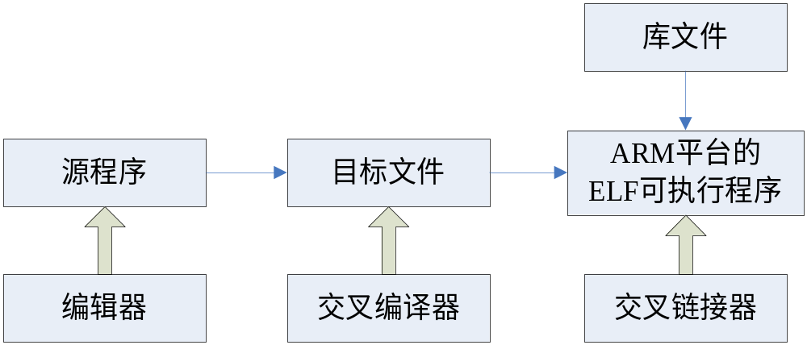
交叉编译Cross compiling
Notes:
嵌入式软件开发所采用的编译为交叉编译。所谓交叉编译就是在一个平台上生成可以在另一个平台上执行的代码。编译的最主要的工作就在将程序转化成运行该程序的CPU所能识别的机器代码，由于不同的体系结构有不同的指令系统。因此，不同的CPU需要有相应的编译器，而交叉编译就如同翻译一样，把相同的程序代码翻译成不同CPU的对应可执行二进制文件。要注意的是，编译器本身也是程序，也要在与之对应的某一个CPU平台上运行。嵌入式系统交叉编译环境如图1.6所示。图1.6 交叉编译环境
这里一般将进行交叉编译的主机称为宿主机，也就是普通的通用PC，而将程序实际的运行环境称为目标机，也就是嵌入式系统环境。由于一般通用计算机拥有非常丰富的系统资源、使用方便的集成开发环境和调试工具等，而嵌入式系统的系统资源非常紧缺，无法在其上运行相关的编译工具，因此，嵌入式系统的开发需要借助宿主机（通用计算机）来编译出目标机的可执行代码。
由于编译的过程包括编译、链接等几个阶段，因此，嵌入式的交叉编译也包括交叉编译、交叉链接等过程，通常ARM的交叉编译器为arm-elf-gcc、arm-linux-gcc等，交叉链接器为arm-elf-ld、arm-linux-ld等，交叉编译过程如图1.7所示。

Slide 22
交叉调试 Cross debugging
调试器和被调试进程运行在不同的机器上，调试器运行在PC机（宿主机），而被调试的进程则运行在目标板上。
调试器通过某种通信方式（串口、并口、网络、JTAG等）控制被调试进程。
在目标机上一般会具备某种形式的调试代理，它负责与调试器共同配合完成对目标机上运行着的进程的调试。这种调试代理可能是某些支持调试功能的硬件设备，也可能是某些专门的调试软件（如gdbserver）。
目标机可能是某种形式的系统仿真器，通过在宿主机上运行目标机的仿真软件，整个调试过程可以在一台计算机上运行。此时物理上虽然只有一台计算机，但逻辑上仍然存在着宿主机和目标机的区别。

Slide 23
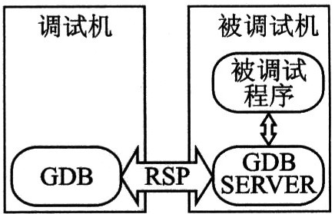
交叉调试：软件方式
Gdb server作为调试桩运行在目标机上，Gdb client运行在宿主机上，二者通过串口，网卡(tcp/ip）通信，通信协议为标准的gdb远程串行协议RSP
只能用于调试运行于目标操作系统之上的应用程序，不宜用来调试内核代码及启动代码

Slide 24
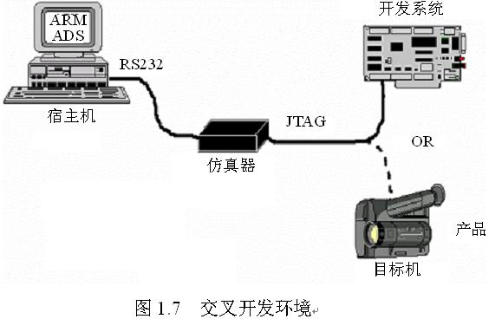
交叉调试：硬件方式
硬件直接支持远程调试：监视内存、寄存器、设置断点
优点：对目标机性能影响小、可调试代码范围广
缺点：依赖于芯片厂商
ICE：In-Circuit Emulator
ICD: In-Circuit Debugger

Slide 25
嵌入式系统发展趋势
提供强大的网络服务
  配有标准网络通信接口，支持TCP/IP协议簇，应用软件
小型化、低成本、低功耗
人性化的人机界面
  更方便的人机交互，多点触摸、语音控制
完善的开发平台
Notes:
1．提供强大的网络服务
为适应嵌入式分布处理结构和应用上网需求，面向21世纪的嵌入式系统要求配备标准的一种或多种网络通信接口。针对外部联网要求，嵌入设备必须配有通信接口，相应需要TCP/IP协议簇软件支持；由于家用电器相互关联（如防盗报警、灯光能源控制、影视设备和信息终端交换信息等）及实验现场仪器的协调工作等要求，新一代嵌入式设备还需具备IEEE1394、USB、CAN、Bluetooth或IrDA通信接口，同时也需要提供相应的通信组网协议软件和物理层驱动软件。为了支持应用软件的特定编程模式，如Web或无线Web编程模式，还需要相应的浏览器，如HTML浏览器、WML浏览器等。
2．小型化、低成本、低功耗
为满足这种特性，要求嵌入式产品设计者相应降低处理器的性能，限制内存容量和复用接口芯片。这就相应提高了对嵌入式软件设计技术要求，如选用最佳的编程模型和不断改进算法，采用Java编程模式，优化编译器性能等。因此，既需要软件人员具有丰富的开发经验，更需要发展先进的嵌入式软件技术，如Java、Web和WAP等。
3．人性化的人机界面
亿万用户之所以乐于接受嵌入式设备，其重要因素之一是它们与使用者之间的亲和力。它具有自然的人机交互界面，如司机操纵高度自动化的汽车主要还是通过习惯的方向盘、脚踏板和操纵杆。人们与信息终端交互要求以GUI屏幕为中心的多媒体界面。手写文字输入、语音拨号上网、收发电子邮件及彩色图形、图像已取得初步成效。目前一些先进的PDA在显示屏幕上已实现汉字写入、短消息语音发布，但离掌式语言同声翻译还有很大距离。
4．完善的开发平台
随着Internet技术的成熟、带宽的提高，ICP（Internet Content Provider，互联网内容提供商）和ASP（Application Service Provider，应用服务提供商）在网上提供的信息内容日趋丰富、应用项目多种多样，像移动电话、固定电话及电冰箱、微波炉等嵌入式电子设备的功能不再单一，电气结构也更为复杂。为了满足应用功能的升级，设计者一方面采用更强大的嵌入式处理器，如32位、64位RISC芯片或数字信号处理器（DSP）增强处理能力；同时还采用实时多任务编程技术和交叉开发工具技术来控制功能复杂性，简化应用程序设计、保障软件质量和缩短开发周期。

Slide 26
本章小结
嵌入式系统的基本概念，包括嵌入式系统的概念、特点以及其体系结构。在这里，重点要掌握嵌入式系统和通用计算机的区别，加深对嵌入式系统的理解。
概括性地讲解嵌入式处理器的分类和各个ARM系列处理器，结合实际开发板进行学习。不同的硬件平台都会有一定的区别，对于某些细节的不同处理需参阅对应厂商的用户手册。
讲解了嵌入式软件开发的流程，其中重点讲解了交叉编译和交叉调试

Slide 27
参考资料 References
Programming Embedded Systems With C and GNU Development Tools, 2nd Edition. Chapter 1
Fundamentals of Embedded Software, Where C and Assembly Meet. Chapter 1
嵌入式Linux应用开发教程（教材）. 第一章

Slide 28
课后复习 Review after class
C语言中的位运算符：
  & 按位与，
  | 按位或
  ^ 按位异或
  ~ 取反
  << 左移
  >> 右移
定点数、浮点数的内存表示，C语言中每种数据类型的内存表示
C语言中宏的用法
C语言中的structure、union、bitfield
自己阅读Fundamentals of Embedded Software, Where C and Assembly Meet的Chapter 2 和Chapter 3

Slide 29
课后练习 Exercises after class
1 ．什么是嵌入式系统，它具有哪些特点？从各方面比较嵌入式系统与通用计算机的区别。
2．嵌入式系统由哪些部分组成，常用的嵌入式操作系统有哪些，分别有什么特点？
3. CISC处理器和RISC处理器分别有哪些优点和缺点？
4．什么是交叉编译？为什么要进行交叉编译？
5．嵌入式开发的常用调试手段有哪几种？说出它们各自的优缺点。

Slide 30
课后练习 Exercises after class
利用C语言的位运算符实现5个函数，分别实现如下功能：
将输入的一个无符号整数的第i位置0 或置1
检测一个无符号整数的第i位置是0还是1？
在屏幕上输出一个整数的二进制表示
将一个16bit整数转化为BCD码表示
检测当前计算机是大端机还是小端机？
编写一个C语言的宏函数，将4个unsigned char型变量合成一个unsigned int型变量
2020年3月15日前交至：forest_fu@qq.com
邮件主题：学号姓名第一次作业，程序打包作为附件发送，附件命名方式：学号姓名.zip 或 学号姓名.rar

